Slide 1

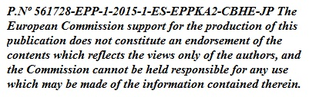
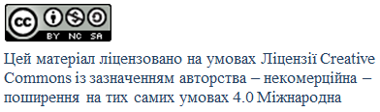
Kyiv National University of Construction and Architecture
      Лекція 1.
      Вступ до теорії проектування комп’ютерних ігор.
      Гейміфікація. Наука про ігри.
Олександр Кучанський
к.т.н., доц. кафедри кібернетичної безпеки та комп’ютерної інженерії
kuczanski@gmail.com
B.1. Теорія комп'ютерних ігор (сюжет та дизайн, проектування, підтримка та просування)
Дисципліна «Технології проектування комп’ютерних ігор: Game design & development»
561728-EPP-1-2015-1-ES-EPPKA2-CBHE-JP

Slide 2
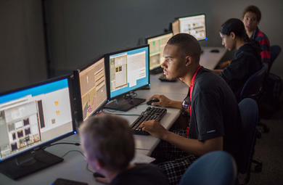
      Які навички необхідні дизайнеру гри?
Анімація
Антропологія
Архітектура
Мозковий штурм
Notes:
Які навички необхідні дизайнеру гри?
Анімація - Сучасні ігри повні персонажів, які повинні здаватися живими. Саме слово "анімація" означає "дарувати життя". "Розуміння анімації персонажа дозволяє відкрити двері для нових ігрових дизайнерських ідей, які світ ще не бачив.
Антропологія - Ви будете вивчати вашу аудиторію в їх природному середовищі існування, намагаючись з'ясувати їх бажання, щоб ваші ігри могли задовольнити ці бажання.
Архітектура - Ви будете проектувати більше, ніж будівлі - ви будете проектувати цілі міста та світи. Знайомство зі світом архітектури, тобто розуміння відносин між людьми та просторами дасть вам величезні можливості у створенні ігрових світів.
Мозковий штурм - вам доведеться створювати нові ідеї десятками і сотнями.

Slide 3
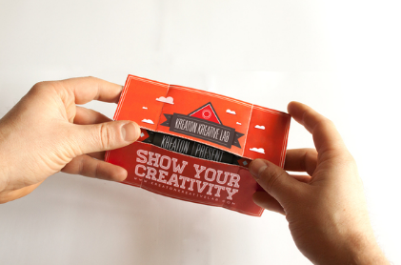
      Які навички необхідні дизайнеру гри?
Бізнес
Кінематограф
Комунікації
Креативність
Notes:
Які навички необхідні дизайнеру гри?
Бізнес. Ігрова індустрія - це просто галузь. Більшість ігор створюється для того, щоб заробляти гроші.
Чим краще ви розумієте бізнес речей, тим вищий шанс, що ви зробите гру вашої мрії.
Кінематографія . Майже всі сучасні відеоігри мають віртуальну камеру. Ви повинні розуміти мистецтво кінематографії, якщо ви хочете донести емоційно вражаючий досвід.
Комунікації. Вам потрібно спілкуватися з людьми. Вам потрібно буде вирішити суперечки, вирішувати проблеми неправильної комунікації та дізнатись правду про те, як ваші товариші по команді, ваш клієнт і ваша аудиторія дійсно відчувають себе у вашій грі.
Креативність. Ви будете створювати цілі вигадані світи, популяції, жити в них і вирішувати події, які там відбудуться.

Slide 4
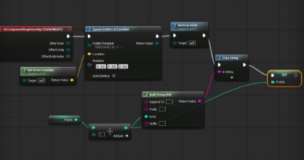
      Які навички необхідні дизайнеру гри?
Економіка
Інженерія
Історія
Менеджмент
Notes:
Які навички необхідні дизайнеру гри?
Економіка. У багатьох сучасних іграх функціонує складна економіка ігрових ресурсів.
Розуміння правил економіки може бути надзвичайно корисним.
Інженерія. Сучасні відеоігри включають в себе частину найбільш складних технічних засобів у світі. Технічні нововведення дозволяють зробити нові види геймплея. Інноваційні дизайнерські ігри повинні розуміти як межі, так і неоохідність кожної технології.
Історія. Багато ігор функціонують в історичних налаштуваннях. Навіть ті, які використовують фантасничний сюжет, можуть мати натхнення з історії.
Управління. Кожного разу, коли команда працює разом, має бути деяке керівництво. Хороші дизайнери можуть досягти успіху, навіть якщо менеджмент поганий, таємно "керувати знизу", щоб отримати хороший результат.

Slide 5

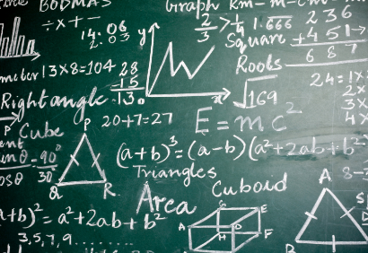
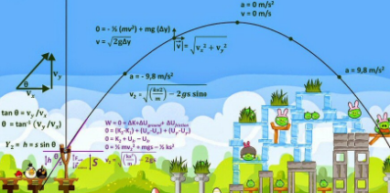
      Які навички необхідні дизайнеру гри?
Математика
Музика
Психологія
Публічна презентація
Notes:
Які навички необхідні дизайнеру гри?
Математика. Ігри повні математики, ймовірності, аналізу ризиків, складних систем оцінки, не кажучи вже про математику, яка стоїть за комп'ютерною графікою та інформатикою в цілому. Кваліфікований дизайнер не повинен боятися заглиблюватися в математику час від часу.
Музика - це мова душі. Якщо ваші ігри призначені для захоплення людей, вони не можуть це зробити без музики. Психологія. Ваша мета - зробити людину щасливою. Ви повинні розуміти роботу людського розуму.
Публічна презентація. - Ви часто повинні представляти свої ідеї групі.

Slide 6
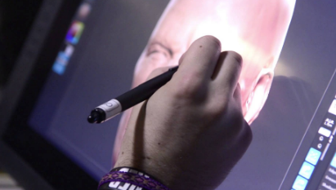
      Які навички необхідні дизайнеру гри?
Дизайн звуку
Написання технічних документів
Візуалізація
Образотворче мистецтво
Notes:
Які навички необхідні дизайнеру гри?
Звуковий дизайн. Звук - це те, що дійсно переконує гравця, дозволяє занурити його в гру.
Написання технічної документації. - Вам потрібно створити документи, які чітко описують ваші
складні конструкції.
Образотворче мистецтво. Ваші ігри будуть наповнені графічними елементами. Ви повинні вільно володіти мовою графічного дизайну та вміти користуватися нею.

Slide 7

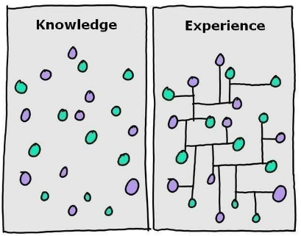
      1- Правило істотного досвіду
Який досвід повинен отримати гравець?
Що важливо для цього досвіду?
Як моя гра може підтримувати отримання цього досвіду?
Notes:
Правило істотного досвіду
Щоб користуватися цим правилом, ви припиняєте думати про свою гру і починаєте думати про досвід гравця. Задайте собі ці питання:
● Який досвід повинен отримати гравець?
● Що важливо для цього досвіду?
● Як моя гра може підтримувати отримання цього досвіду?
Якщо існує велика різниця між досвідом, який ви хочете створити, і тим досвідом, який ви насправді створюєте, то ваша гра має змінюватися: потрібно чітко визначити основний досвід, який ви бажаєте, і знайти якомога більше можливостей, щоб внести його у вашу гру.

Slide 8
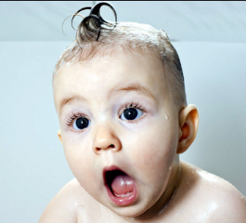

      2 - Правило сюрпризу
Що буде дивувати гравців, коли вони грають у мою гру?
Чи наявні сюрпризи в правилах, технології, процесі гри?
Чи дають можливість ваші сюрпризи здивувати гравцям один одного?
Notes:
Сюрприз настільки базовий, що ми можемо легко про це забути. Використовуйте це правило, щоб наповни свою гру цікавими несподіванками. Задайте собі ці питання:
● Що буде здивувати гравців, коли вони грають у мою гру?
● Чи історія в моїй грі має сюрпризи?
● Чи дають можливість ваші сюрпризи здивувати гравцям один одного?
Сюрприз - це найважливіша частина всієї розважальної активності - вона є основою гумору, стратегії та вирішення проблем. В інших експериментах сканування в мозку показало, що навіть під час неприємних сюрпризів збуджуються центри задоволення головного мозку.

Slide 9
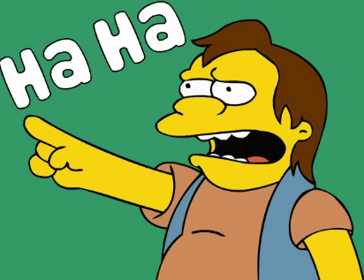
      3 - Правило розваги
Які частини гри смішні? Чому?
Які з деталей повинні бути більш смішні?
Notes:
Щоб максимально покращити свою гру, задайте собі такі запитання:
● Які частини моєї гри смішні? Чому?
● Які з деталей повинні бути більш смішні?

Slide 10
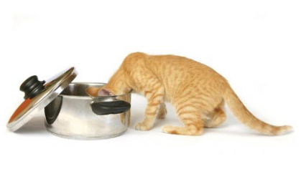
      4 - Правило цікавості
Якими питаннями задається гравець під час гри?
Що зробити, щоб гравці думали над цими питаннями?
Що зробити, щоб гравці задали собі ще більше питань?
Notes:
Щоб використовувати це правило, подумайте про справжні мотиви гравця - не лише цілі, які має ваша гра, але і причину, чому гравець хоче досягти цих цілей. Задайте собі ці питання:
● Якими питаннями задається гравець під час гри?
● Що зробити, щоб гравці думали над цими питаннями?
● Що я можу зробити, щщоб гравці задали собі ще більше питань?
Наприклад, відеогра, що формує лабіринт, може мати часову межу, так що на кожному рівні гравці намагаються відповісти на питання: "Чи можу я пройти через цей лабіринт через 30 секунд? "Спосіб зацікавити їх більше полягає в тому, щоб в процесі гри виникали цікаві анімації, коли вони проходять кожен лабіринт, тому гравці також можуть задавати питання:" Цікаво, яка буде наступна анімація? " "

Slide 11
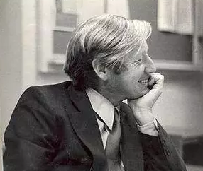

      Так що таке гра?
Ігри - це здійснення добровільних систем контролю, в яких існує суперництво між повноваженнями, обмеженими правилами, з метою досягнення незрівнянного результату.
Elliott Morton Avedon і Brian Sutton-Smith
[Гра] - це інтерактивна структура ендогенного значення, яка вимагає від гравців боротьби за мети.
Greg Costikyan
Ключові якості, важливі для ігор.
Q1. Ігри вводяться навмисно.
Q2. Ігри мають цілі.
Q3. Ігри конфліктують.
Q4. Ігри мають правила.
Q5 Ігри можуть бути переможені та втрачені.
Brian Sutton-Smith
Greg Costikyan
Notes:
Ігри - це здійснення добровільних систем контролю, в яких існує суперництво між повноваженнями, обмеженими правилами, з метою досягнення незрівнянного результату.
Еліот Аведон і Брайан Саттон-Сміт
[Гра] - це інтерактивна структура ендогенного значення, яка вимагає від гравців боротьби за мети.
Грег Костикян
Таким чином, це визначення вказує на деякі ключові якості, важливі для ігор.
Q1. Ігри вводяться навмисно.
Q2. Ігри мають цілі.
Q3. Ігри конфліктують.
Q4. Ігри мають правила.
Q5 Ігри можуть бути переможені та втрачені.? " "

Slide 12

      5 - Правило ендогенного значення
Що цінне для гравців в грі?
Як засобами гри досягти ще більшої цінності чогось?
Як виразити взаємозв’язок між цінністю та мотивацією в грі?
Notes:
Щоб використовувати це правило, подумайте про почуття ваших гравців щодо предметів, об'єктів та підрахунку очок у вашій грі. Задайте собі ці питання:
● Що цінне для гравців в моїй грі?
● Якими засобами гри досягти ще більшої цінності чогось?
● Яка взаємозв'язок між цінністю та мотивацією в грі?
Пам'ятайте, що цінність предметів і оцінка в грі є прямим відображенням того, скільки гравців турбується про успіх у вашій грі. Подумавши про те, що дійсно цікавить гравців і чому, часто ви можете дізнатись про те, як можна покращити свою гру.

Slide 13

      6 - Правило вирішення завдань
Які завдання гра ставить перед гравцями?
Чи існують приховані завдання, які треба вирішити, в процесі геймплею?
Як гра може генерувати нові завдання, щоб гравці поверталися до гри?
Інші якості ігор:
Q6. Ігри інтерактивні.
Q7. Ігри роблять виклик.
Q8 Ігри можуть створювати власні внутрішні цінності.
Q9 Ігри залучають гравців.
Q10 Ігри закриті, формальні системи.
Notes:
Щоб використовувати це правило, подумайте про проблеми, які ваші гравці повинні вирішити, щоб досягти успіху у вашій грі, для кожної гри є проблеми для вирішення. Поставте собі ці питання:
● Які завдання гра ставить перед гравцями?
● Чи існують приховані завдання, які треба вирішити, в процесі геймплею?
● Як гра може генерувати нові завдання, щоб гравці поверталися до гри?

Slide 14
      Чотири базові елементи дизайну ігор
Гра
Технологія
Естетика
Історія
Механіка
Notes:
Механіка: це процедури та правила вашої гри. Механіка описує цілі вашої гри, як гравці можуть і не можуть досягти їх. Якщо порівнювати ігри з більш лінійними розважальними враженнями (книги, фільми тощо), ви зауважите, що в той час як лінійний досвід включає в себе технологію, історію та естетику, вони не включають механіки, бо тільки механіки роблять гру ігровою. Коли ви сформуєте комплект механіки як частину вашого геймплея, вам потрібно буде вибрати технологію, яка може його підтримувати, естетику, яка чітко підкреслює його гравцям, і історію, яка дозволяє вашій (іноді дивній) механіці гри отримати для гравців значення.

Slide 15
      7 - Правило тетради
Чи використовуються в грі всі чотири елементи?
Як вдосконалити гру за рахунок покращення цих елементів?
Чи ці чотири елементи в поєднанні не протирічать один одному?
Notes:
Щоб використовувати це правило, розгляньте кожен елемент окремо, а потім всі разом у цілому.
Задайте собі ці питання:
● Чи використовуються в грі всі чотири елементи?
● Як вдосконалити гру за рахунок покращення цих елементів?
● Чи ці чотири елементи в поєднанні не протирічать один одному?

Slide 16
      8 – Правило голографічного дизайну
Які елементи гри роблять отримання досвіду приємним?
Які елементи гри обмежують досвід?
Як можна змінити елементи гри для покращення досвіду?
Notes:
Задайте собі такі питання:
● Які елементи гри роблять отримання досвіду приємним?
● Які елементи гри обмежують досвід?
● Як можна змінити елементи гри для покращення досвіду?

Slide 17
      9 – Правило об’єднання
Якою є основна тема гри?
Чи використовуються всі засоби для посилення цієї теми?
Чи використовуються елементи тетради для посилення теми?
Notes:
Правило об'єднання
Задайте собі такі питання:
● Якою є основна тема гри?
● Чи використовуються всі засоби для посилення цієї теми?
● Чи використовуються елементи тетради для посилення теми?
Правило об'єднання дуже добре працює з правилом тетрад. Використовуйте тетради, щоб відокремити елементи своєї гри, і ви могли легше вивчати їх з точки зору єдиної теми.

Slide 18

      10 – Правило натхнення
Яким досвідом у моєму житті я би хотів поділитися з іншими?
Яким способом можна зафіксувати цей досвід та відобразити у грі?
Notes:
Правило нескінченного натхнення
Задайте собі питання:
● Яким досвідом у моєму житті я би хотів поділитися з іншими?
● Яким способом можна зафіксувати цей досвід та відобразити у грі?
Використання цього правила вимагає відкритого розуму та великої фантазії. Вам потрібно шукати у вас почуття і спостерігати за всім, що навколо вас.

Slide 19
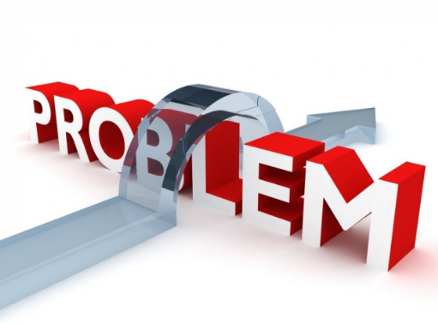
      11 – Правило постановки проблеми
Які проблеми намагаюся вирішити?
Чи гра є найкращим вирішенням?
Коли можна буде вважати, що проблема вирішена?
Notes:
Задайте собі питання:
● Які проблеми намагаюся вирішити?
● Чи гра є найкращим вирішенням?
● Коли можна буде вважати, що проблема вирішена?

Slide 20
      12 – Правило восьми фільтрів
Чи буде достатня цільова аудиторія?
Чи добре розроблена гра?
Чи є гра романтичною?
Чи буде гра продаватися?
Чи можливо технічно цю гру зробити?
Чи відповідає гра соц. та громадським цілям?
Чи задовольнить гравця звук і графіка?
Чи є гра успішною?
1. Художній імпульс
2. Демографічні показники
3. Дизайн досвіду
4. Інновації
5. Бізнес та маркетинг
6. Інженерія
7. Соціальні та громадські завданняч
8. Playtesting
Notes:
Фільтр № 1: Художній імпульс: це найбільш персональний фільтр.
Фільтр № 2: Демографічні показники: для вашої гри, швидше за все, буде призначена визначена вікова аудиторія.
Фільтр № 3: Дизайн досвіду.
Фільтр № 4: Інновації.
Фільтр № 5: Бізнес та маркетинг: Ігровий бізнес - це бізнес, і дизайнери
які хочуть продавати свої ігри, повинні враховувати реалії цього.
Фільтр № 6: Інженерія: поки ви її не побудуєте, ідея гри - це просто ідея.
Фільтр № 7: Соціальні та громадські завдання: часто гра має виконувати соціальні та громадські завдання.
Фільтр №8: Playtesting.
Вісім фільтрів
Задайте собі вісім ключових питань:
● Чи ця гра відчуває себе добре?
● Чи буде цільова аудиторія, як ця гра, достатньо?
● Це добре розроблена гра?
● Чи ця гра досить романтична?
● Чи буде продана ця гра?
● Чи технічно можливо побудувати цю гру?
● Чи відповідає ця гра нашим соціальним та громадським цілям?
● Чи достатньо настільки, наскільки грає програвачі?
У деяких ситуаціях може існувати ще більше фільтрів; Наприклад, освітній грі також доведеться відповідати на такі запитання: "Чи дає ця гра вчити те, що вона повинна? "Якщо ваш дизайн потребує більше фільтрів, не забувайте про них.

Slide 21
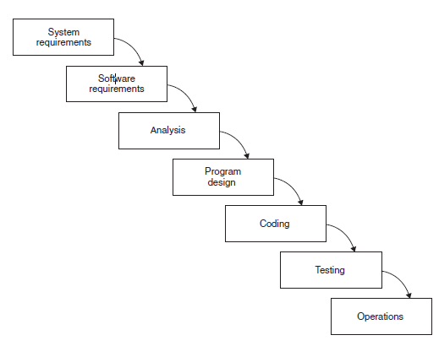
      Модель Водоспаду
Notes:
У 1960-х роках, коли розробка програмного забезпечення була ще відносно новою, програмісти робили різні здогадки про те, скільки часу треба для кодування. Часто здогадки були помилковими, і багато програмних проектів були збитковими. В 1970-х роках, намагаючись привести певний порядок до цього непередбачуваного процесу, багато розробників прийняло "модель водоспаду" для розробки програмного забезпечення.

Slide 22
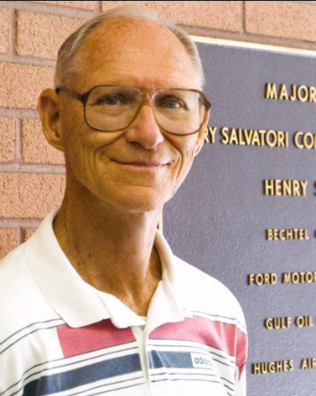
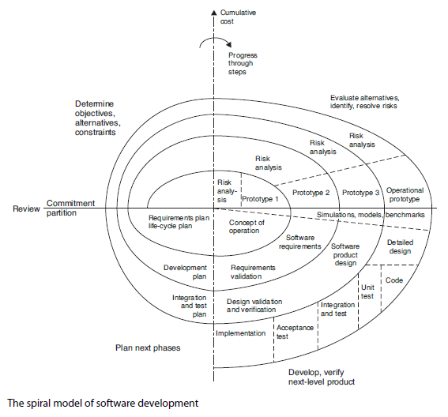
      Спіральна модель Б. Бема
Barry Boehm
Notes:
Тоді, у 1986 році, Баррі Бем представив іншу модель, яка більш точно стосувалася на реальному розвитку програмного забезпечення.
В основному тут присутні три чудові ідеї: оцінка ризиків, прототипи та цикл. Для використання спіральної моделі треба:
1. Продивитися основний дизайн.
2. Виявити найбільший ризик у вашому дизайні.
3. Побудувати прототипи, які пом'якшують ці ризики.
4. Перевірити прототипи.
5. Додати зміни тощо.

Slide 23
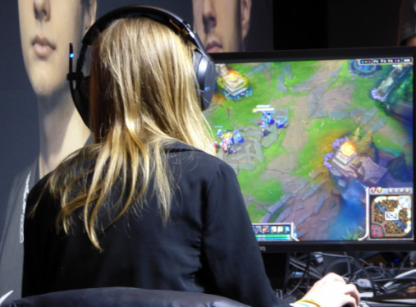
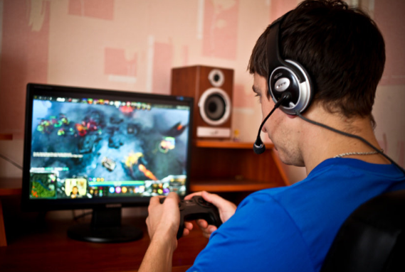
      5 речей, які подобаються жінкам в іграх
Реальний світ
Виховання
Діалог та вербальні головоломки
Навчання за аналогією
Емоційність та почуття
      5 речей, які подобаються чоловікам в іграх
Змагання
Знищення
Просторові головоломки
Метод спроб та помилок
Майстерність
Notes:
П’ять речей, які подобаються жінкам в іграх:
Емоційність та почуття
Реальний світ
Виховання
Діалог та вербальні головоломки
Навчання за аналогією.
П’ять речей, які подобаються чоловікам в іграх:
Майстерність
Змагання
Знищення
Просторові головоломки
Метод спроб та помилок.

Slide 24

      Таксономія задоволення від гри за ЛеБланком
Фантазія
Розповідь
Виклик
Кооперація, співучасть
Відчуття
Відкриття
Вираження себе
Представлення
Marc LeBlanc
Notes:
Відчуття. Бачити щось прекрасне, слухати музику, торкатись шовку, смакувати смачну їжу - це все радощі відчуттів. Це перш за все естетика вашої гри, яка забезпечить ці задоволення.
Фантазія. Це задоволення від уявного світу, і задоволення уявити собі те, ким або чим ви не є.
Розповідь. За задоволенням розповіді, ЛеБланк не обов'язково вважає лінійну історію. Замість цього він має на увазі драматичне розгортання послідовності подій.
Виклик. У певному сенсі виклик можна вважати однією з основних задоволень геймплея, оскільки в кожній грі є проблема, яку потрібно вирішити.
Кооперація. Тут LeBlanc має на увазі все, що стосується дружби, співпраці та спільноти. Без сумніву, для деяких гравців це головна привабливість гри.
Відкриття. Задоволення від відкриття є широким: коли ви шукаєте і знаходите щось нове - це відкриття.
Вираження себе. Це задоволення від вираження себе та задоволення від створення речей. Сьогодні ігри дозволяють гравцям створювати власні персонажі, створювати та ділитися власними рівнями.
Подолання. Це задоволення залишати реальний світ позаду, і входити в новий, більш приємний набір правил і сенсу. У певному сенсі, всі ігри включають в себе задоволення від подолання.

Slide 25
      Механіка навиків
Ментальні навики
Соціальні навики
Фізичні навики
Реальні навики
Віртуальні навики
Notes:
1. Фізичні навички. До них відносяться навички, що включають силу, спритність, координацію та фізичну витривалість. Фізичні навички є важливою частиною більшості видів спорту. Ефективне маніпулювання ігровим контролером є своєрідним фізичним вмінням, але має багато відеоігор (наприклад, Dance Dance Revolution і Sony Eyetoy) потребують більш широкого спектру фізичних навичок від гравців.
2. Ментальні навички. До них відносяться майстерність пам'яті, спостереження та вирішення головоломок. Хоча деякі люди ухиляються від ігор, які вимагають занадто багато навичок розуму.
3. Соціальні навички. До них належать, зокрема, розуміння супротивника (здогадуючись, що він думає), обдурювання суперника та координація з товаришами по команді. Як правило, ми думаємо про соціальні навички з точки зору вміння дружити та впливати на людей, але коло соціальних і комунікативних навичок у іграх набагато ширше. Покер в основному є соціальною грою, тому що багато чого полягає в тому, щоб приховувати свої думки та вгадати думки інших.

Slide 26
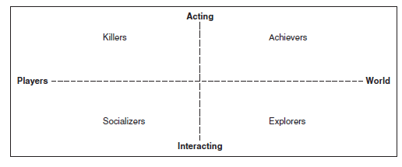
      Таксономія гравців за Батлером
Дослідники
Соціалізатори
Вбивці
Досвідчені гравці
Notes:
1. ♦ Досвідчені гравці – це люди хочуть досягти цілей гри. Їх основним задоволенням є виклик.
2. ♠ Дослідники хочуть дізнатись про широту гри. Їх головне задоволення - відкриття.
3. ♥ Соціалізатори зацікавлені в стосунках з іншими людьми. Вони в першу чергу шукають задоволення співпраці.
4. ♣ Вбивці зацікавлені конкурувати та перемагати інших. Ця категорія безпосередньо не відповідає таксономії Лебланка. Здається, вбивці здебільшого користуються поєднанням задоволень від конкуренції та руйнування. Цікаво, що Бартл характеризує їх як передусім зацікавлених у "нав'язуванні себе іншим”.

Slide 27
      Чому люди грають в ігри?
Для підвищення бадьорості
Отримання перспектив
Створення впевненості
Подолання гніву та розчарування
Для відпочинку
Notes:
Ігри - це одна з багатьох заходів, до яких люди вдаються, щоб намагатися підтримувати і контролювати свій настрій та емоційний стан. Люди грають в ігри, щоб:
● Подолання гніву і розчарування. Ігри, зокрема, спортивні заходи, що включають велику кількість фізичних навантажень (футбол, баскетбол) або відеоігри, що передбачають багато швидких дій і битв, можуть бути хорошим способом подолати гнів та напруження.
● Підбадьорити. Коли людина пригнічена, химерні ігри з смішними ситуаціями (Cranium, Mario Party) можуть бути способом позбутися вашої проблеми.
● Отримання перспективи. Є часи, коли наші проблеми виявляються надто великими на нас. Граючи в певні ігри дозволяє нам отримати деяку відстань від наших реальних проблем.
● Створення впевненості.
● Відпочити. Іноді ми просто не можемо відмовитися від наших турбот або через їх розмір чи їхню кількість. Ігри змушують наш мозок взаємодіяти з чимось зовсім не пов'язаним з нашими турботами, дозволяючи нам уникнути їх на деякий час.

Slide 28
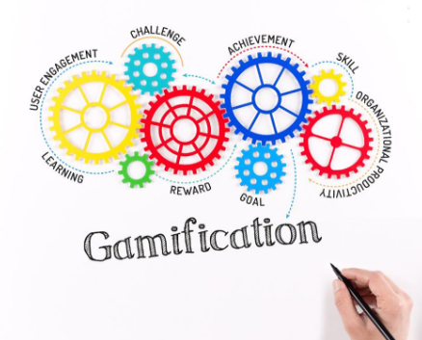
      Гейміфікація
Гейміфіка́ція (ігрофікація, геймізація) - використання ігрових практик та механізмів у неігровому контексті для залучення кінцевих користувачів до вирішення проблем.
Методи гейміфікації прагнуть залучити природні людські інстинкти: конкуренція, досягнення, статус, самовираження, альтруїзм, вирішення задач.
Notes:
Гейміфіка́ція (ігрофікація, геймізація) - використання ігрових практик та механізмів у неігровому контексті для залучення кінцевих користувачів до вирішення проблем.
Методи гейміфікації прагнуть залучити природні людські інстинкти: конкуренція, досягнення, статус, самовираження, альтруїзм, вирішення задач.

Slide 29

      Література
Shell, J. The art of Game Design: A book of Lenses [Text] / J. Shell. – A K Peters/CRC Press; 2 edition, 2014. – 600 p.
Notes:
Games are one of many activities that people engage in to try to maintain and control
their mood and emotional state. People play games to try to
● Vent anger and frustration. Games, particularly sports involving a lot of physical
activity (football, basketball) or videogames involving a lot of fast action and
battles, can be a cathartic way to “take out your feelings ” on someone else in the
safe world of the game.
● Cheer up. When a person is depressed, whimsical games with funny situations
(Cranium, Mario Party) can be a way to take your mind off your troubles, and
remember that you can still have fun.
● Gain perspective. There are times when our troubles loom large on us, and little
things seem like they are the end of the world. Playing games gives us some distance
from our real-world problems, so when we return we more easily see them
for what they are.
● Build confidence. After a few real-life failures, it is easy to start to feel like you
aren’t good at anything, which can lead to a feeling that everything in your life
is beyond your control. Playing a game where your choices and actions can lead
to a successful outcome can give a feeling of mastery that helps remind you that
you can succeed, that you have some control over your destiny.
● Relax. Sometimes we are simply unable to let go of our worries, either because
of their size or their sheer number. Games force our brains to engage with something
completely unconnected to our worries, letting us escape them for a while,
and giving us a much needed “emotional rest. ”

